Slide 1
Польша и Чехия в XIV-XV веках 6 класс
Веснина Галина Ивановна,
учитель истории и обществознания

Slide 2
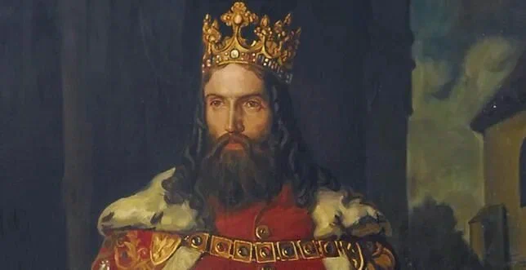
1333г – начало правления Казимира III Великого в Польше
01
04
02
05
03
06
До начала 14 в Польша –раздробленное государство
Создал сейм-
Продолжил объединение страны
сословно-
представительный орган власти
Упорядочил законы
Строил крепости, церкви
Укрепил королевскую власть
«Он получил Польшу деревянной, а оставил её каменной»
Ввёл в стране единую монету
1364г -
Поощрял развитие ремесла
открытие университета в Кракове

Slide 3
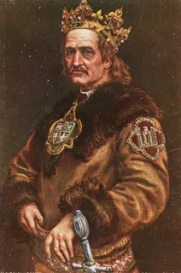
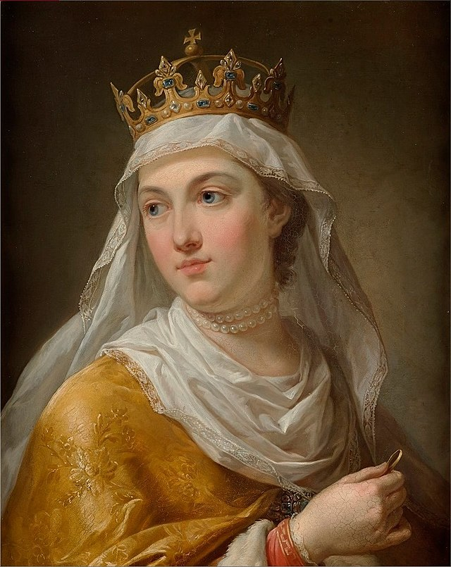
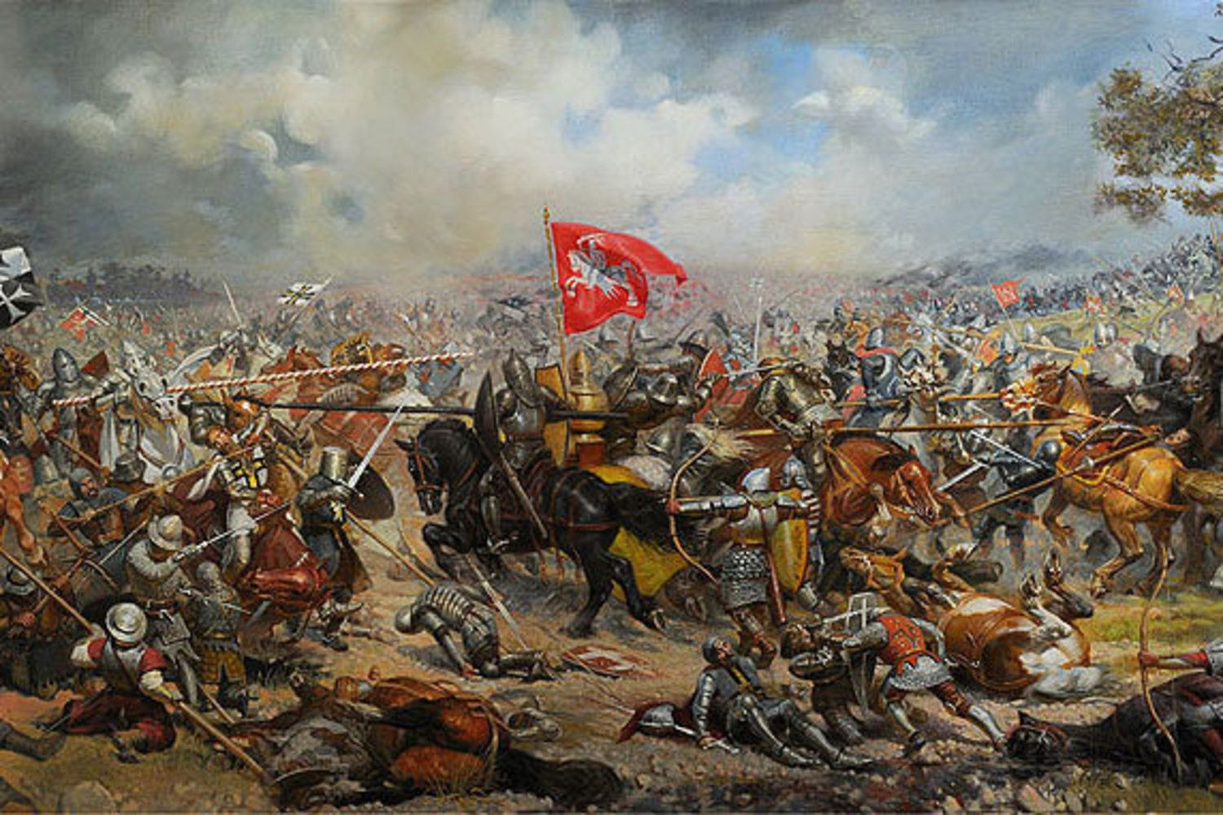
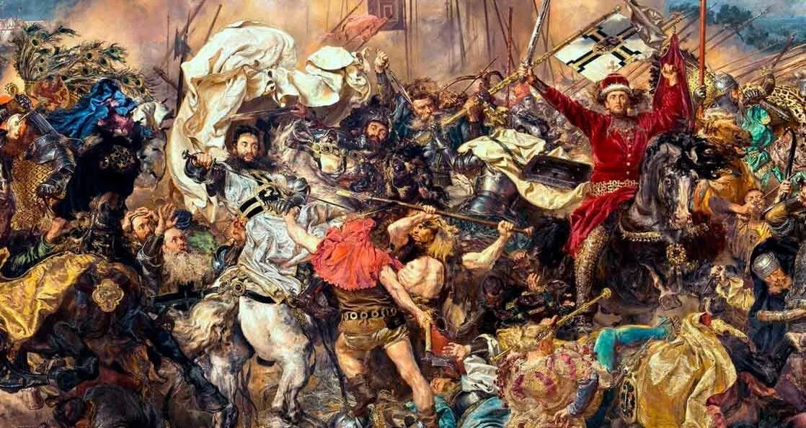
Агрессия Тевтонского ордена
1385г- заключён брак
литовский князь Ягайло + польская королева Ядвига
уния
15 июля 1410г – Грюнвальдская битва

Slide 4
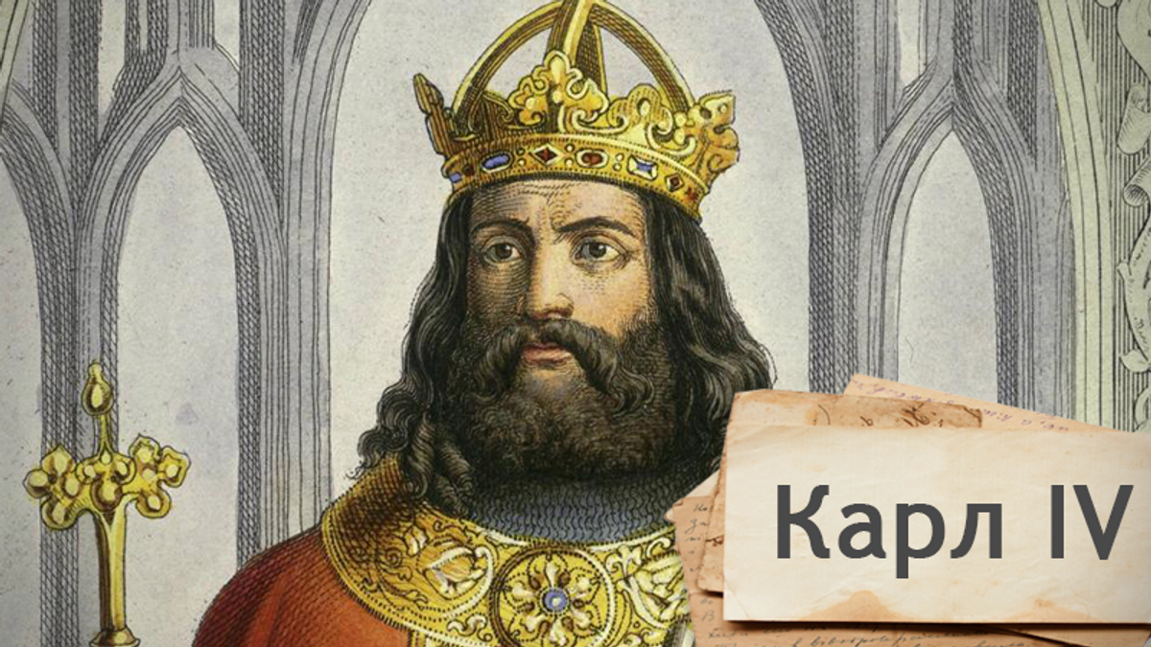
1346г – чешский король Карл I избран императором Священной Римской империи под именем Карла IV
Чехия
стала в ней самым сильным государством

Slide 5
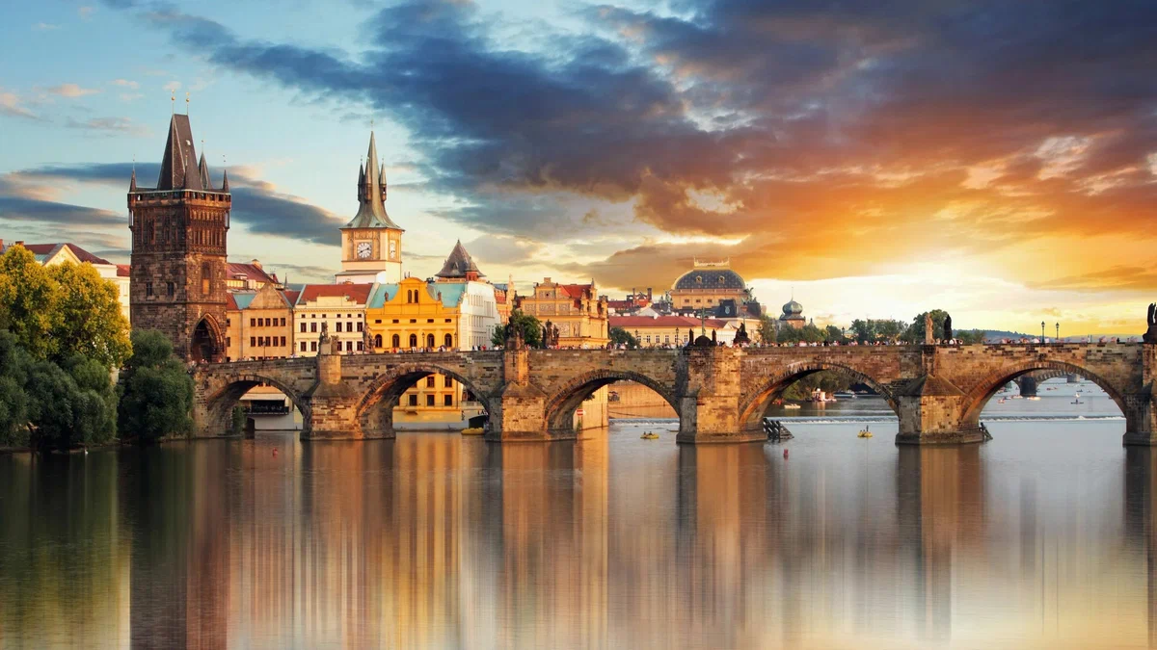
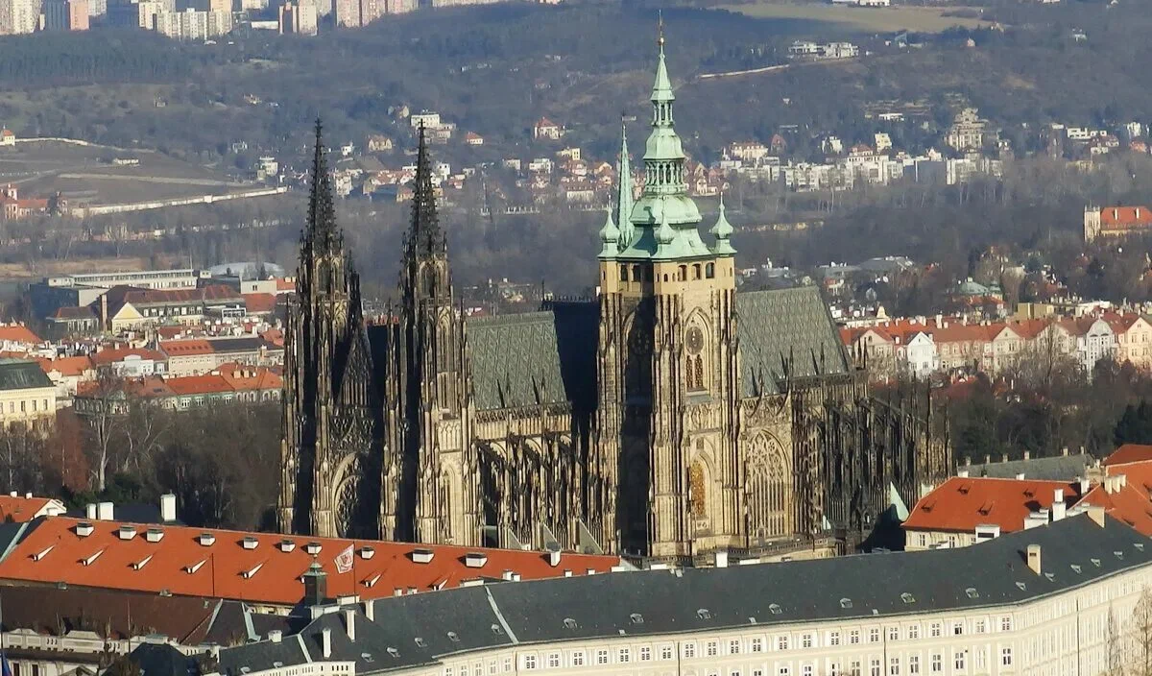
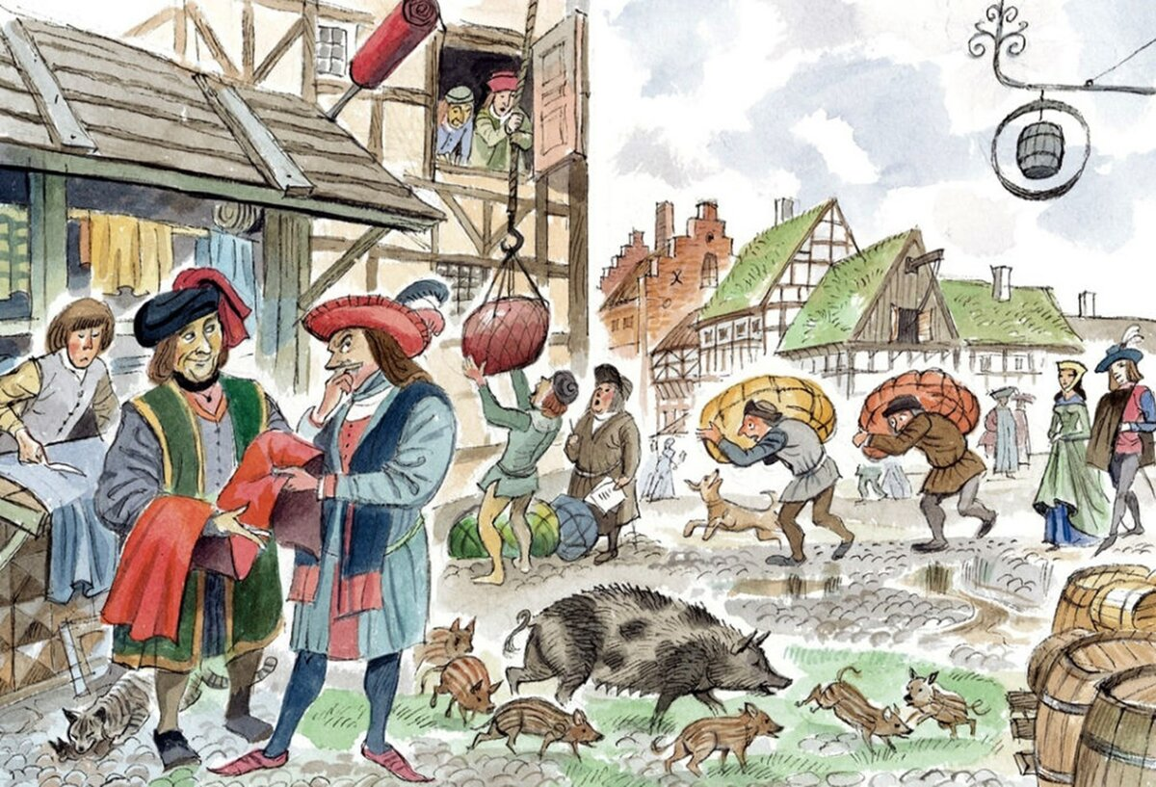
Чехия переживала хозяйственный подъём
По добыче серебра
Пересекались
Развито более 200 ремёсел
вышла на одно из первых мест в Европе
важнейшие торговые пути
Производство сукна и стеклянной посуды
Сооружены
В города переселялись
Прага-
столица империи
Карлов мост и собор Святого Вита
немецкие купцы и мастера

Slide 6
Церковь в Чехии
1. Владела 1/3 частью самых плодородных земель:
Архиепископу Пражскому принадлежало 14 городов и 900 деревень
Богатые монастыри
2. Многочисленные поборы с населения, большая часть которых отправлялась в Рим
Назревало общее недовольство

Slide 7
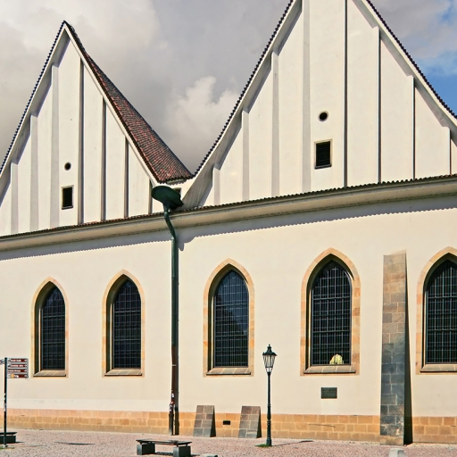
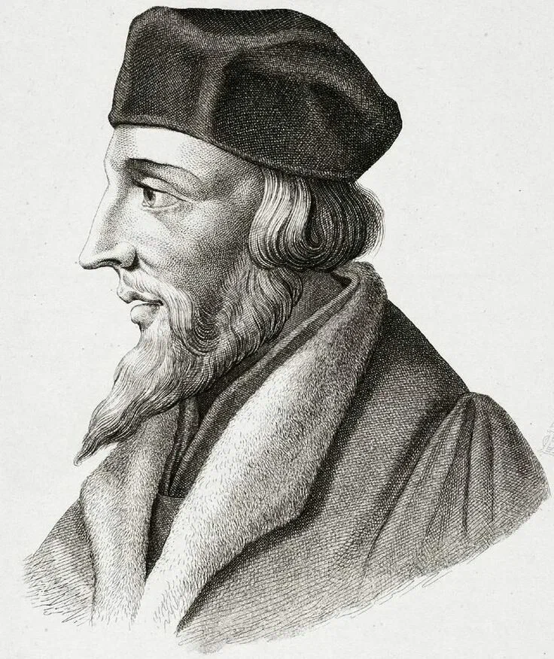
Ян Гус
профессор Пражского университета
«Даже последний грошик, который прячет бедная старушка, и тот умеет вытянуть недостойный священнослужитель. Как же не сказать после этого, что он хитрее и злее врага?»

Slide 8
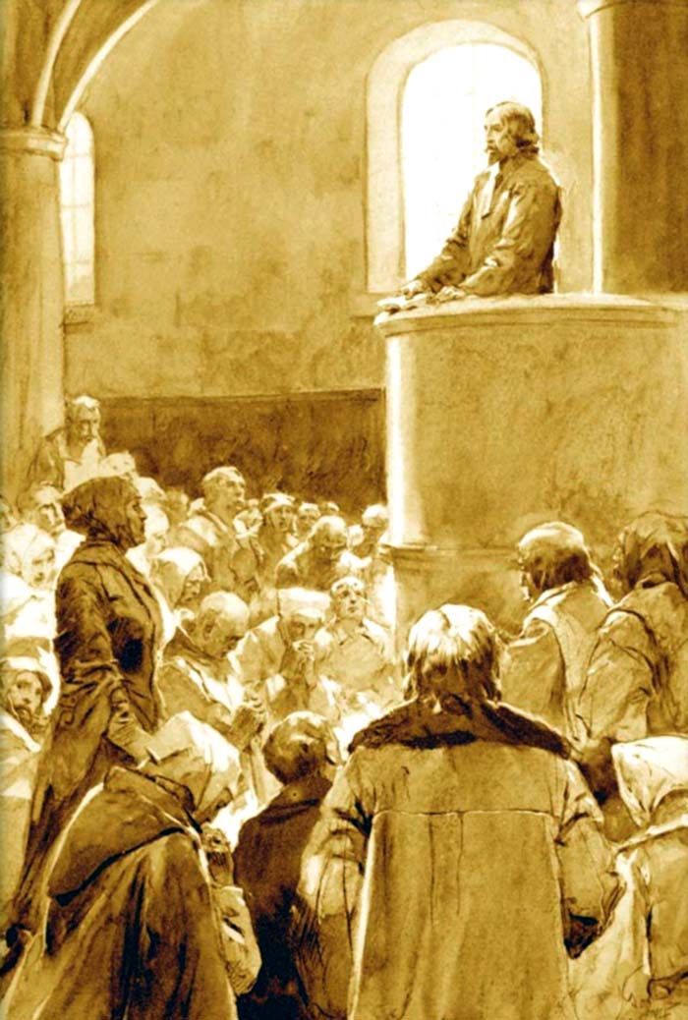
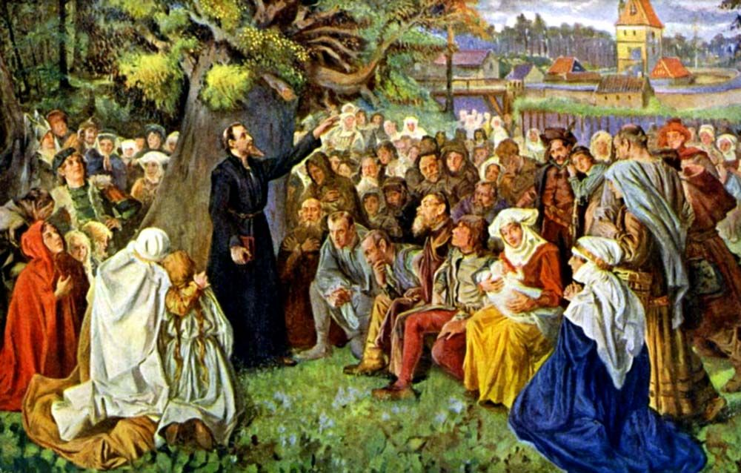
Ян Гус требовал реформы церкви
Призывал отнять у церкви её богатства,
Отменить
Богослужение
отобрать земли у епископов и монастырей
плату за обряды
проводить на родном языке
Церковь подчиняется не папе, а королю!

Slide 9
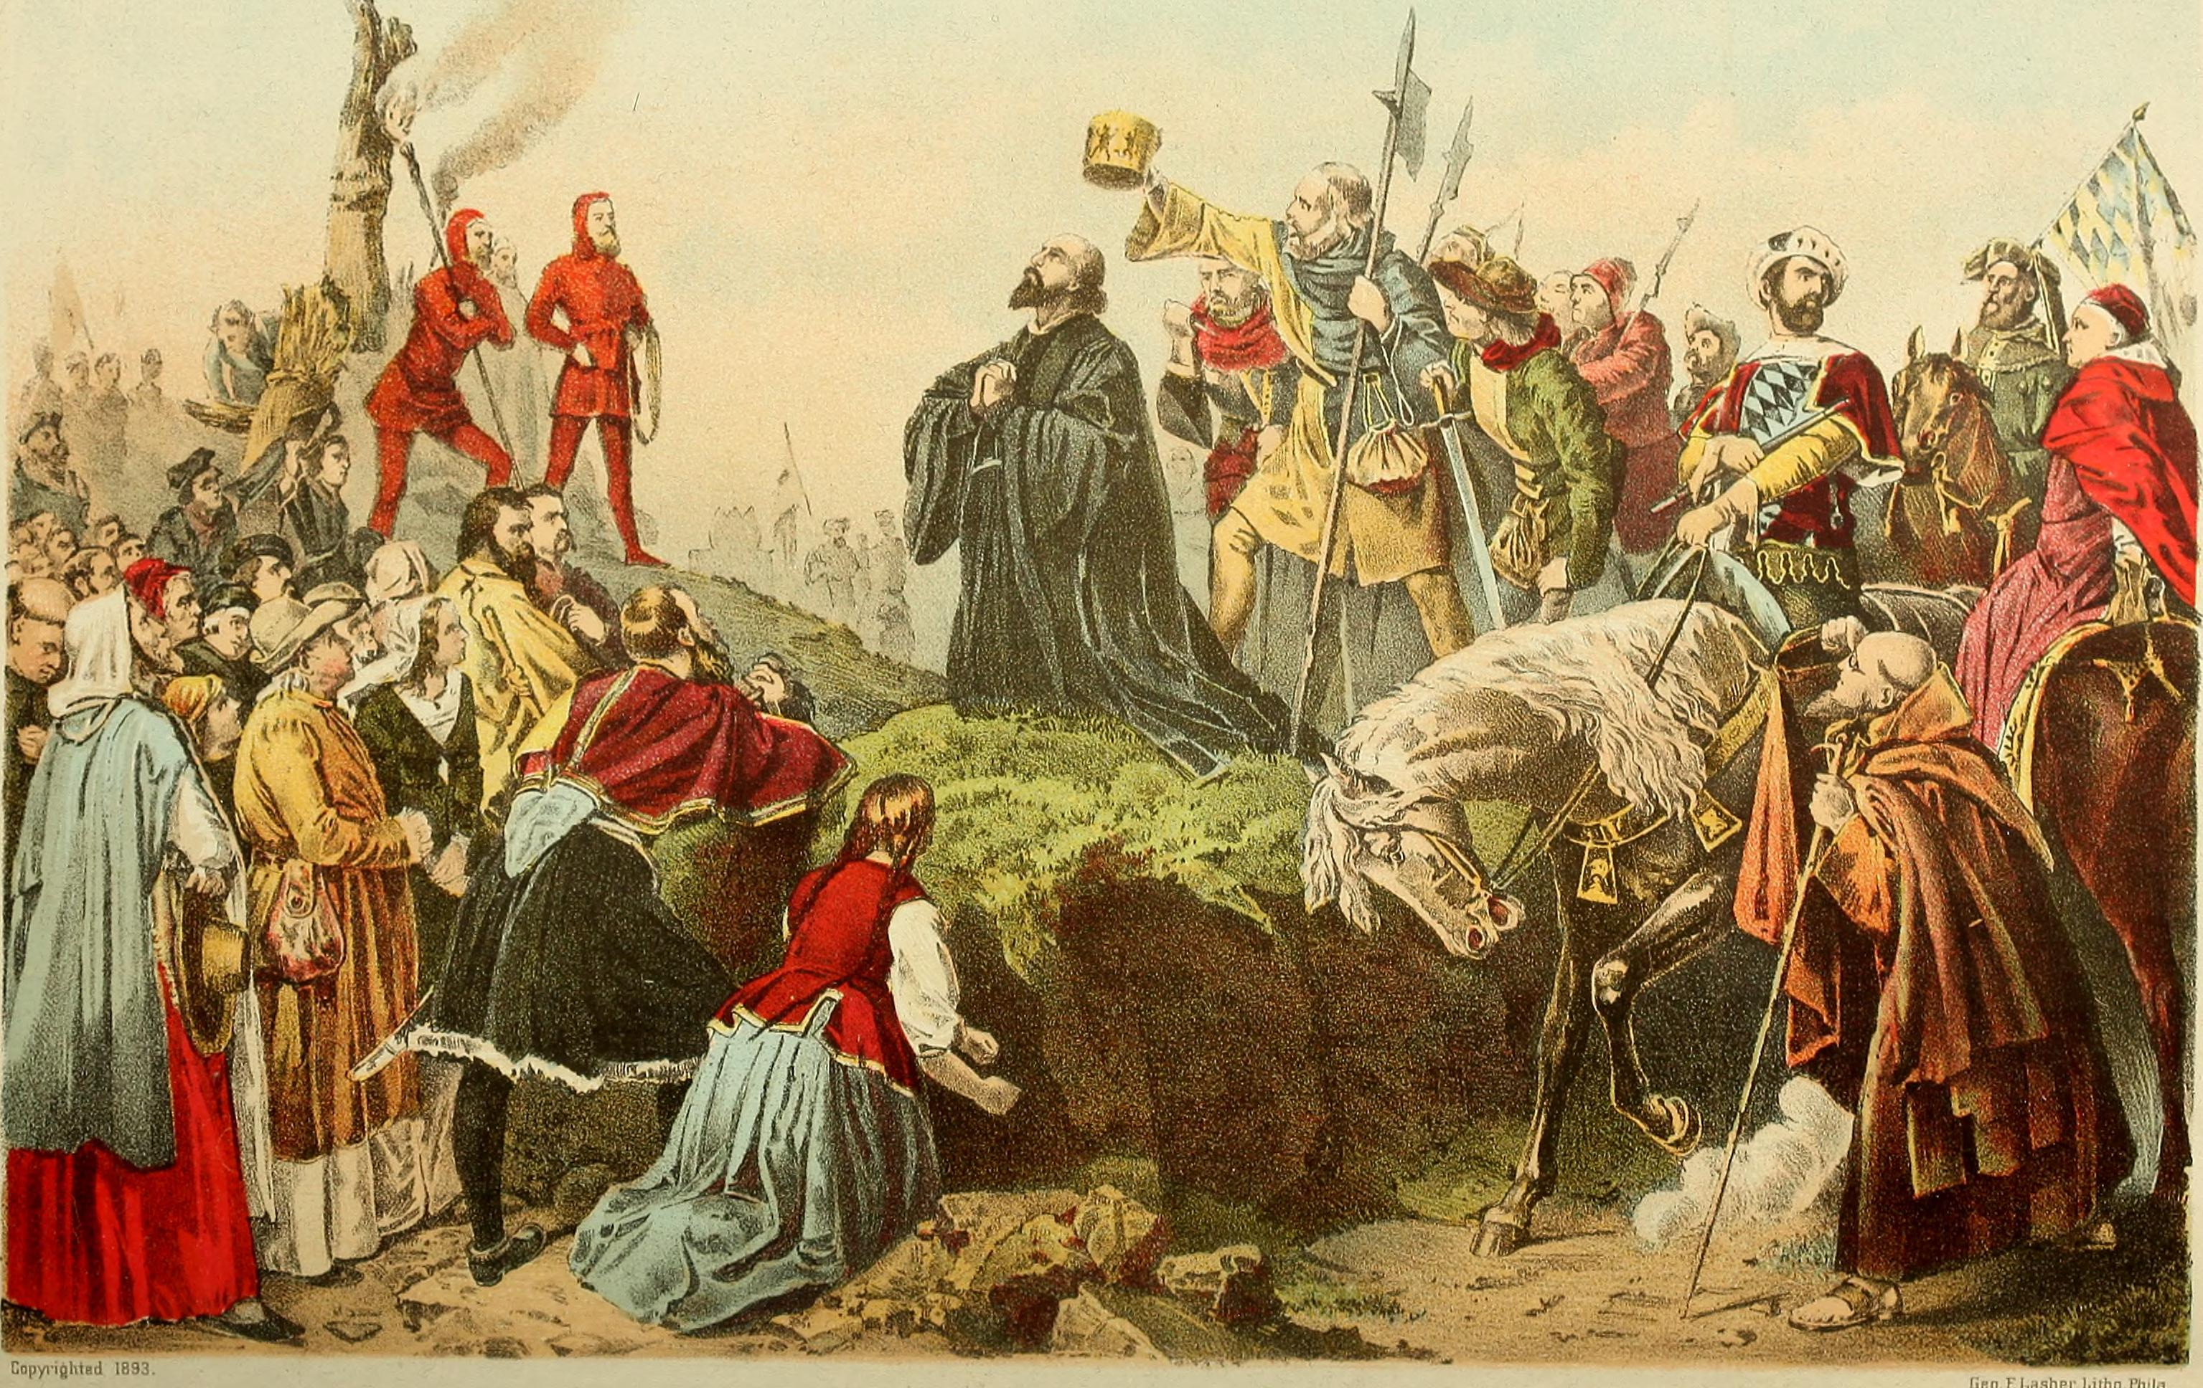
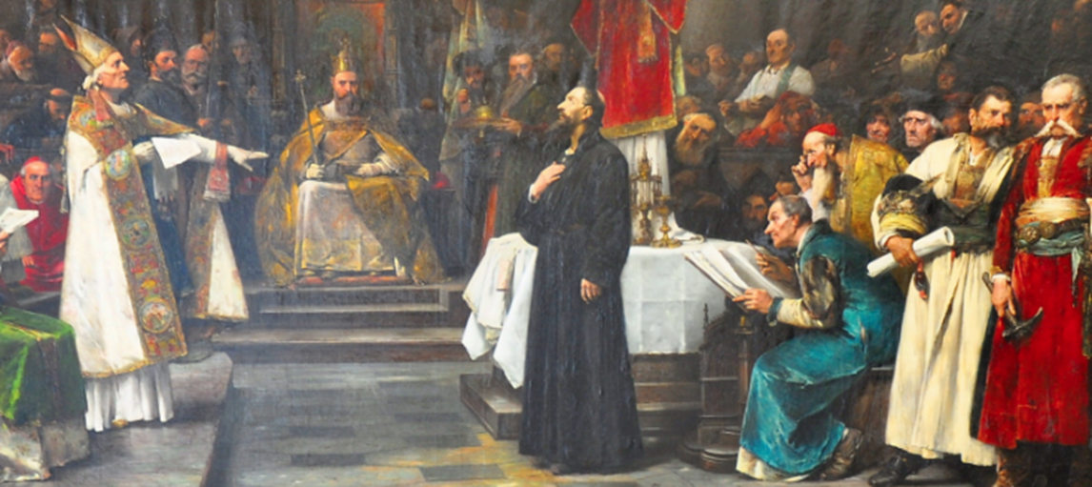
Собор в Констанце
Собор объявил Гуса еретиком
« Не могу изменить своей совести. Если отрекусь от истины, как дерзну посмотреть в глаза народу, который я всегда учил говорить правду?»
Казнь Яна Гуса

Slide 10
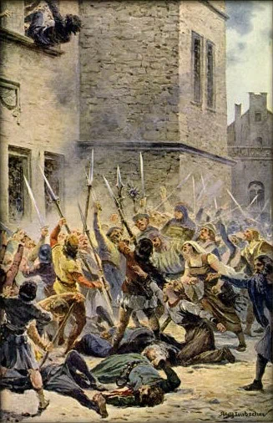
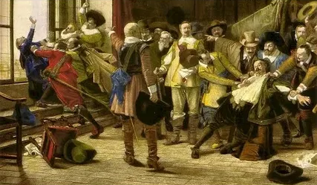
1419г-восстание в Праге
Горожане-чехи ворвались в Ратушу, выбросили из окна ненавистных правителей
Восставшие громили монастыри, убивали или изгоняли служителей церкви

Slide 11
ГУСИТЫ
Умеренные | Табориты
Зажиточные бюргеры и большинство дворян Требовали: Упразднить привилегии и землевладения церкви; Упростить обряды; Ввести богослужение на чешском языке | Крестьяне, основная масса горожан, бедные рыцари Требовали: Реформы не только церкви, но и всего общества; Уничтожить частную собственность и все повинности и налоги

Slide 12
Крестовые походы против гуситов
1420г
Битва у восточных ворот
В Чехию вторглось 100-тысячное войско крестоносцев
Крестоносцы кольцом охватили Прагу
Победа таборитов над рыцарской конницей

Slide 13
1419-1434гг
Гуситские войны

Slide 14
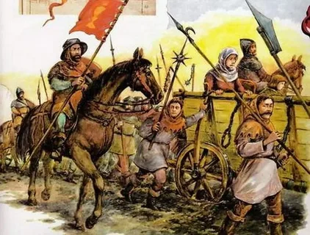
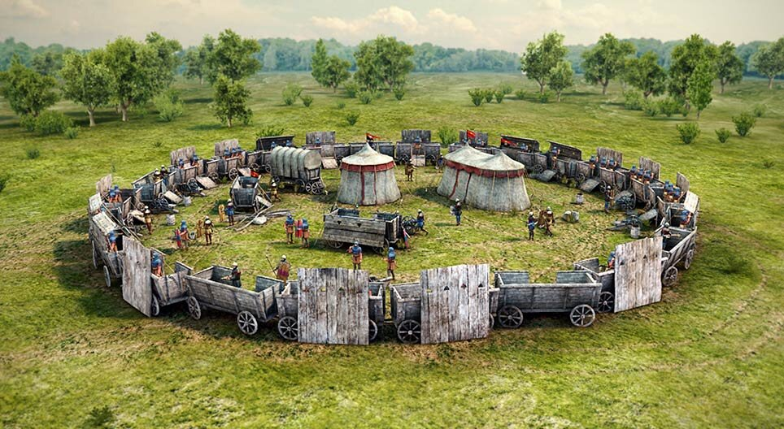
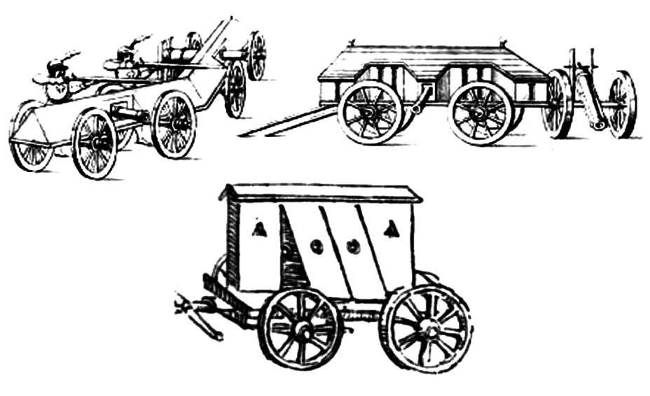
Причины победы таборитов
Пехота
Замкнутые ограждения
с цепами, косами, пиками, палками с железными наконечниками
из крестьянских возов, которые скрепляли цепями и досками
Небольшие полевые пушки,
Высокий боевой дух,
стойкость и дисциплина
которые перевозили на повозках

Slide 15
Ян Жижка
лидер гуситского восстания и таборитов, известный наёмник и полководец. Его незаурядный военный талант проявился в битве под горой Витков, где было разбито войско крестоносцев императора Сигизмунда в 1420 году. Разбиты они (крестоносцы) были и в ноябре этого же года при Панкраце. Именно Жижка придумал использовать вагенбург – укреплённый лагерь из возов в Европе для обороны и подготовки атаки.

Slide 16
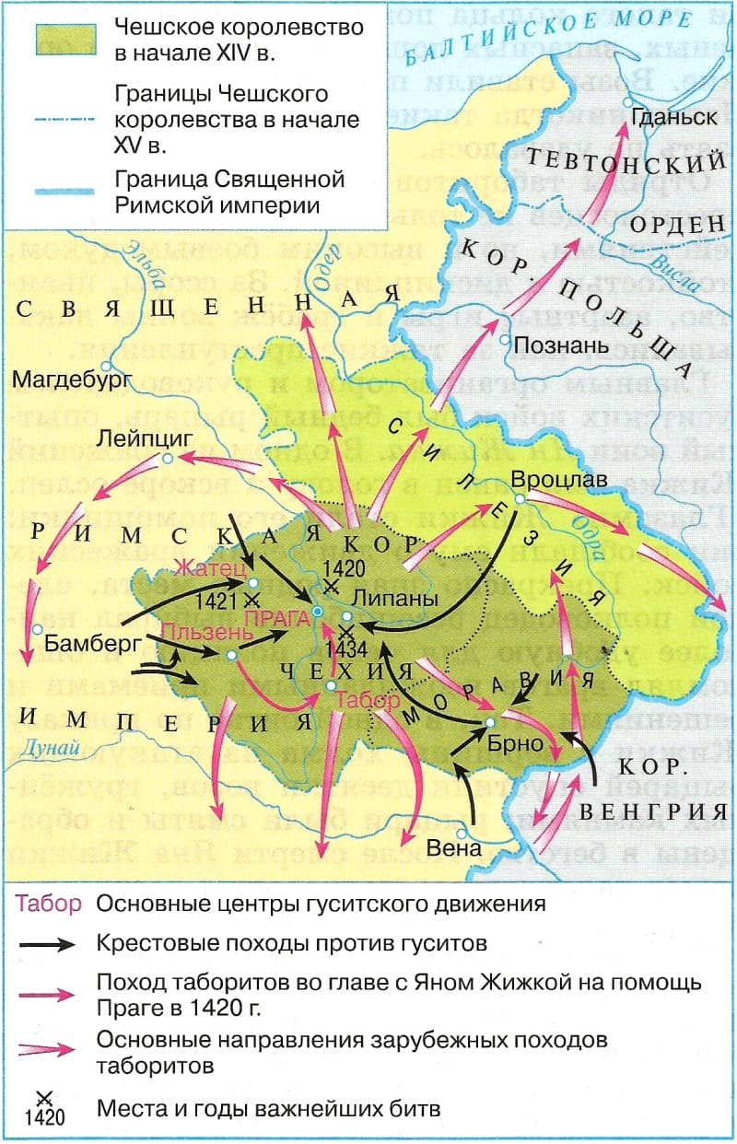
Работа с учебником Найдите на карте места, упомянутые в тексте параграфа. В какие земли совершали походы табориты? Предположите, с какими целями совершались эти походы?

Slide 17
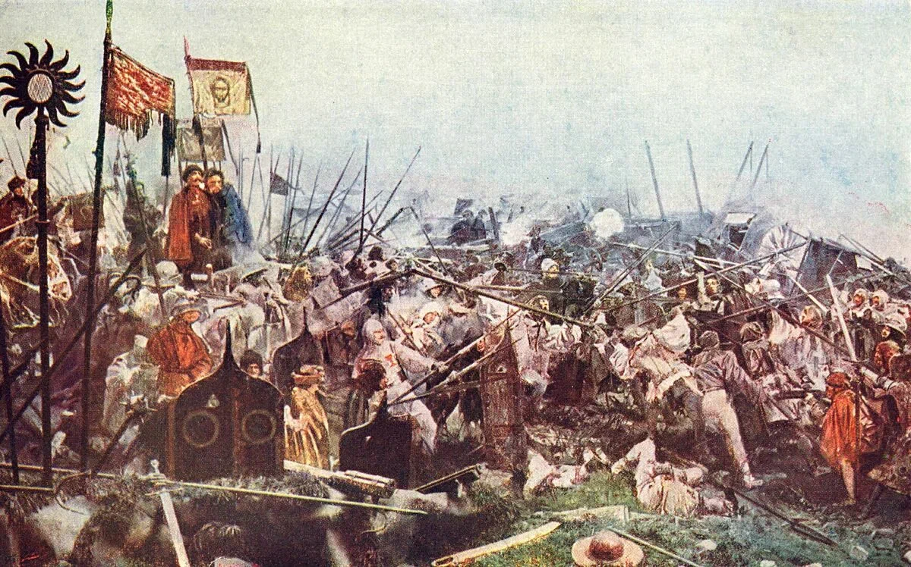
Конец Гуситских войн
Чехия
Первыми
01
02
устала от многолетних войн
сдались умеренные
Папа римский
1434г- битва
у г. Липаны
03
признал новые церковные порядки
умеренные разгромили таборитов

Slide 18
Значение гуситского движения
На два столетия среди части чешского народа утвердилась гуситская Церковь.
Католическая церковь так и не смогла полностью вернуть в Чехии утраченные земли и восстановить разрушенные монастыри.
Крестьяне перестали платить десятину
Большую роль в управлении страной стал играть сейм.
В Чехии утвердилась сословная монархия

Slide 19
Домашнее задание: Параграф 23, вопрос 7

